Slide 1
Konsekvenser av Första världskriget
Vad hände efter kriget?

Slide 2
Snabb repetition
Trippelalliansen (Tyskland, Österrike-Ungern och Osmanska riket) kapitulerar slutgiltigt 11 november 1918
Stillastående krig på västfronten och rörligt på östfronten, många människoliv har gått förlorade
Stor aggression mot kriget

Slide 3
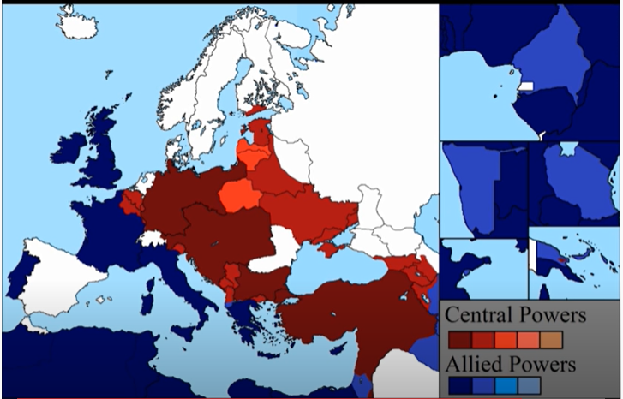
Konsekvenser från första världskriget
Massor nya länder uppstår – Principen ett folk en stat, det nationalistiska idealet

Slide 4
Versaillesfreden – En stor förlust för Tyskland
Tyskland framstår som den ansvariga för kriget – Blev i praktiken tvingade att skriva på avtalet
Tyskland fick betala ett stort skadestånd – 269 miljarder goldmark (motsvarande 96500 ton guld) – Reducerades senare till 132 miljarder senare
Tyskland förlora sina kolonier – Stor förlust för hedern och nationalismen
Tyskland förlorade också stora och viktiga landområden – förlorade naturresurser

Slide 5
Versaillesfreden – En stor förlust för Tyskland fort.
Tyskland fick inte sluta en union med Österrike
Begränsad trupp i armén (100 000), tungt artilleri, stridsvagnar, ubåtar osv. förbjöds
Stor förnedring av Tyskland vars nationalistiska ideal var starkt

Slide 6
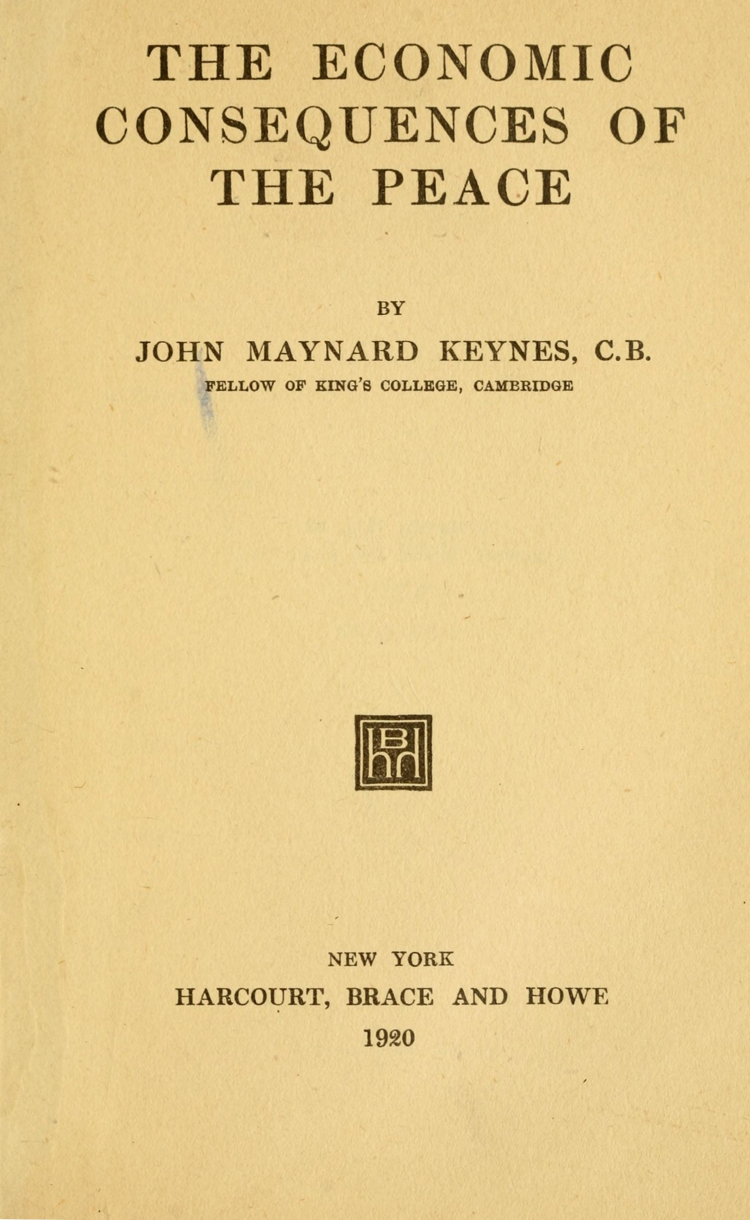
Kritik mot Versalliesfreden
USA (Woodrow Wilson) ville ha en mild försonande fred – Europa av annan åsikt
John Maynard Keynes – Brittisk nationalekonom
Boken The economic consequences of the peace
Argumenterar för att skadeståndet och övriga punkter i Verallisesfreden var orimliga och skulle förstöra tysk ekonomi
Förutspådde vad som skulle ske

Slide 7
Sykes-Picot-avtalet
Ett hemligt avtal mellan England och Frankrike som delade upp Osmanska riket i intressesfärer – Slöts 1916
En fortsättning på imperialismen
Många konflikter i dagens mellanöstern går att härleda till Sykes-Picot-avtalet (till exempel Israel-Palestina-konflikten)
Islamiska staten (IS) har flera gånger pratat om den här avtalet som något fruktansvärt

Slide 8
Imperialismens logik fortsätter i Mellanöstern
Förstärker redan befintliga konflikter i landområdet – Stort antal folkgrupper och religioner i området
Vilka har rätt till landet?
Avkolonialisering under 1930-1940-talet – Etableringen av staten Israel från Palestinamandatet (brittisk kontroll)
Stora konflikter i Mellanöstern sedan dess

